Slide 1
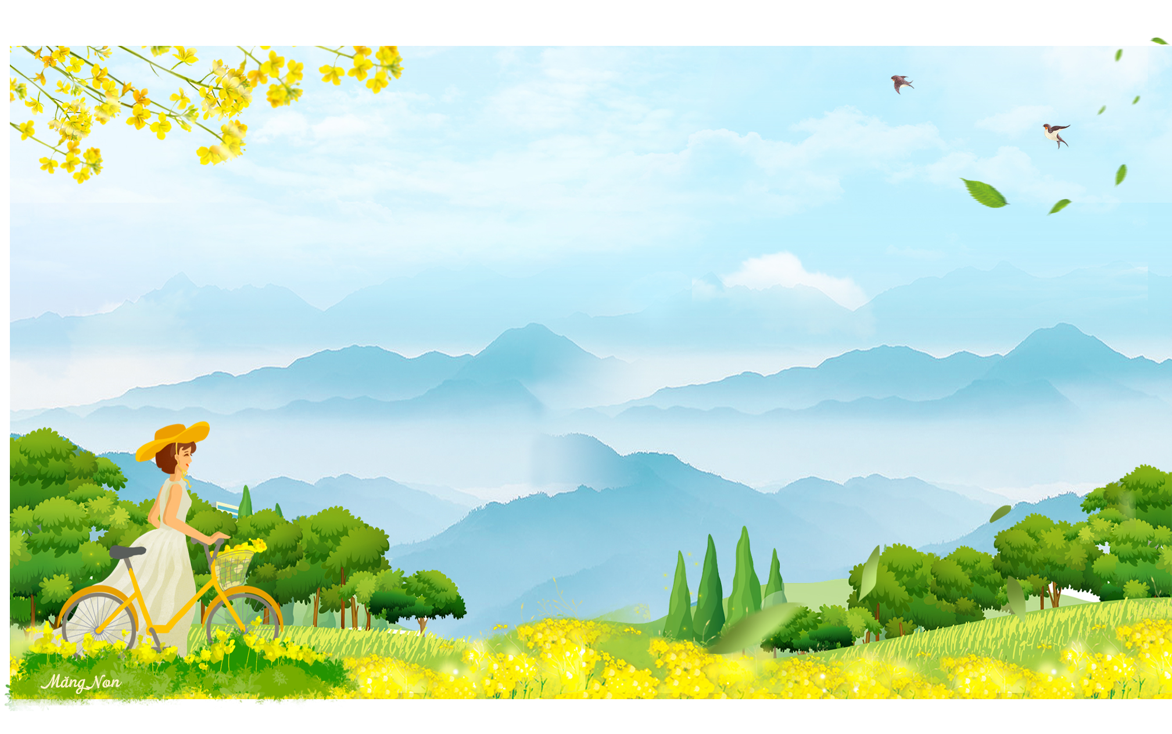



ỦY BAN NHÂN DÂN THÀNH PHỐ THỦ DẦU MỘT
Tiếng Việt 2
HỘI THI
GIÁO VIÊN DẠY GIỎI TIỂU HỌC
CẤP THÀNH PHỐ NĂM HỌC 2024 - 2025
ĐƠN VỊ: TRƯỜNG TIỂU HỌC CHÁNH NGHĨA
GIÁO VIÊN: HỒ NGỌC QUYÊN
1
Măng Non

Slide 2
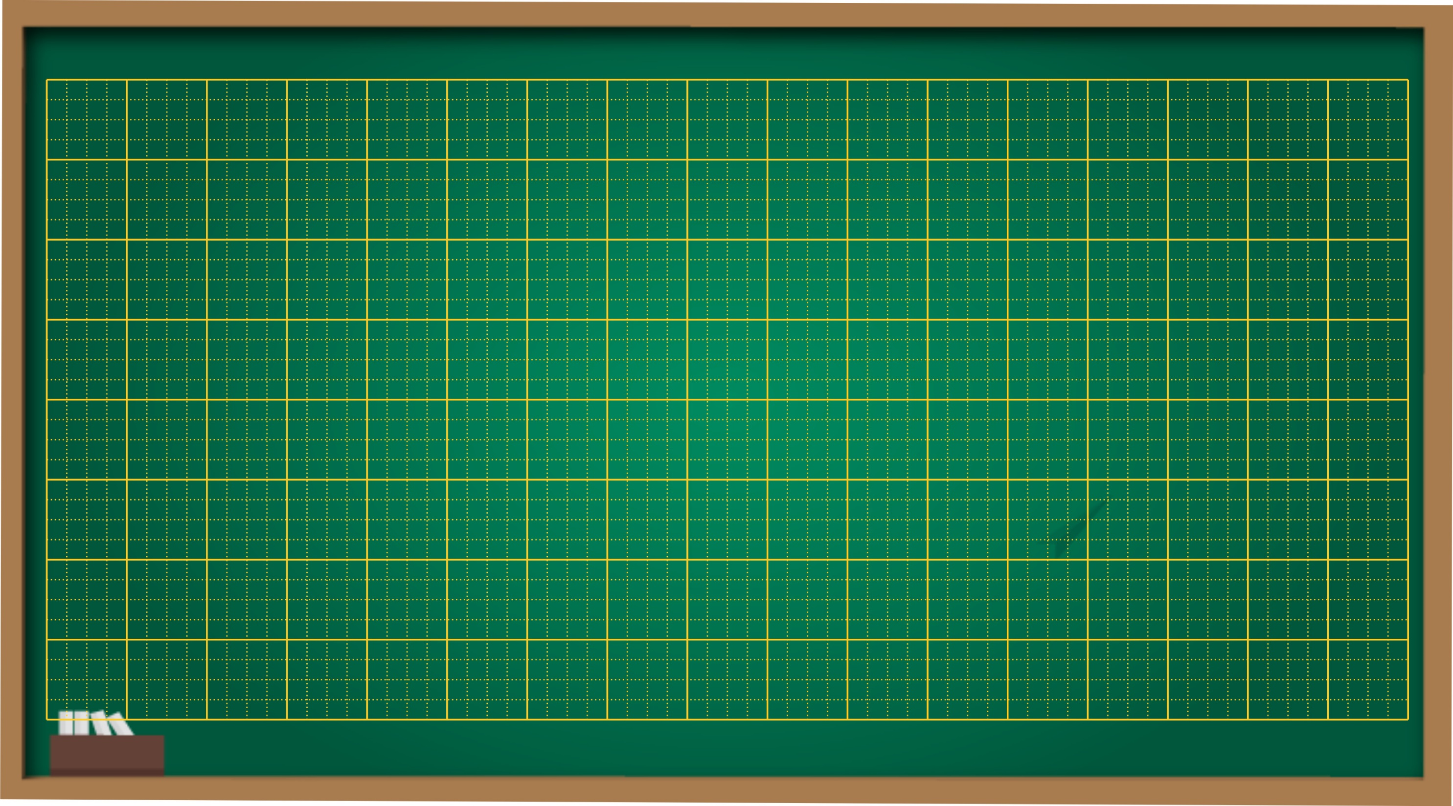
Tuần 11
Thứ Hai, ngày 18 tháng 11 năm 2024
Tiếng Việt

Slide 3

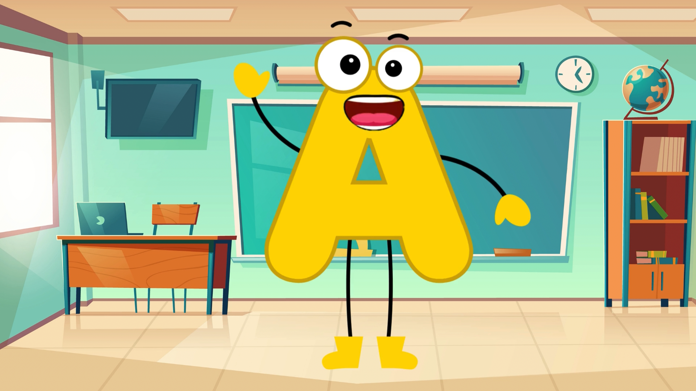

Slide 4
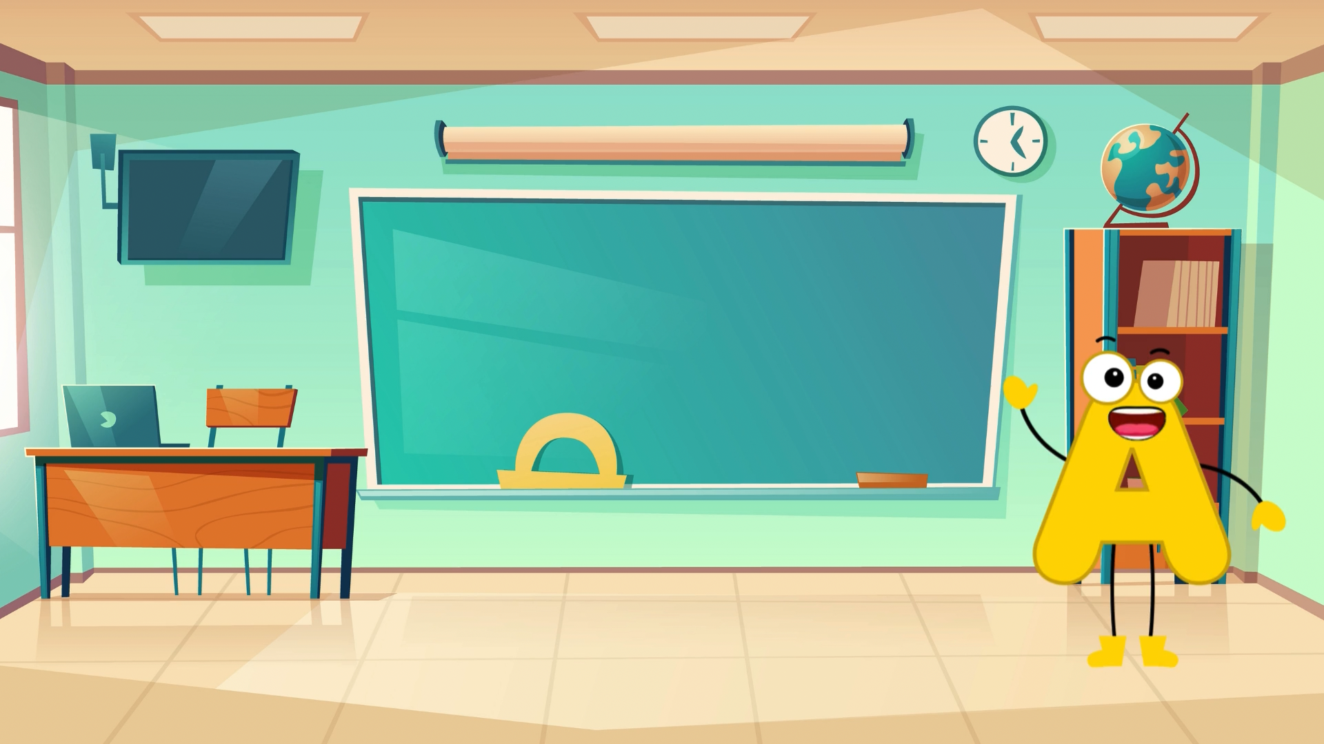

Slide 5
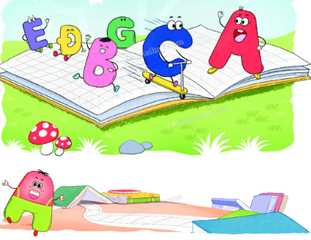
Tuần 11
Thứ Hai, ngày 18 tháng 11 năm 2024
Tiếng Việt
Bài 19. Chữ A và những người bạn (tiết 1)

Slide 6

CHỮ A VÀ NHỮNG NGƯỜI BẠN
Đọc mẫu
Tôi là chữ A. Từ lâu, tôi đã nổi tiếng. Hễ nhắc đến tên tôi, ai cũng biết. Khi vui sướng quá, người ta thường reo lên tên tôi. Khi ngạc nhiên, sửng sốt, người ta cũng gọi tên tôi.
Tôi đứng đầu bảng chữ cái tiếng Việt. Trong bảng chữ cái của nhiều nước, tôi cũng được người ta trân trọng xếp ở đầu hàng. Hằng năm, cứ đến ngày khai trường, rất nhiều trẻ em làm quen với tôi trước tiên.
Tôi luôn mơ ước chỉ mình tôi làm ra một cuốn sách. Nhưng rồi, tôi nhận ra rằng, nếu chỉ một mình, tôi chẳng thể nói được với ai điều gì. Một cuốn sách chỉ toàn chữ A không thể là cuốn sách mà mọi người muốn đọc. Để có cuốn sách hay, tôi cần các bạn B, C, D, Đ, E,…
Chúng tôi luôn ở bên nhau và cần có nhau trên những trang sách.
Các bạn nhỏ hãy gặp chúng tôi hằng ngày nhé!
(Theo Trần Hoài Dương)

Slide 7
CHỮ A VÀ NHỮNG NGƯỜI BẠN
Tôi là chữ A. Từ lâu, tôi đã nổi tiếng. Hễ nhắc đến tên tôi, ai cũng biết. Khi vui sướng quá, người ta thường reo lên tên tôi. Khi ngạc nhiên, sửng sốt, người ta cũng gọi tên tôi.
Tôi đứng đầu bảng chữ cái tiếng Việt. Trong bảng chữ cái của nhiều nước, tôi cũng được người ta trân trọng xếp ở đầu hàng. Hằng năm, cứ đến ngày khai trường, rất nhiều trẻ em làm quen với tôi trước tiên.
Tôi luôn mơ ước chỉ mình tôi làm ra một cuốn sách. Nhưng rồi, tôi nhận ra rằng, nếu chỉ một mình, tôi chẳng thể nói được với ai điều gì. Một cuốn sách chỉ toàn chữ A không thể là cuốn sách mà mọi người muốn đọc. Để có cuốn sách hay, tôi cần các bạn B, C, D, Đ, E,…
Chúng tôi luôn ở bên nhau và cần có nhau trên những trang sách.
Các bạn nhỏ hãy gặp chúng tôi hằng ngày nhé!
( Theo Trần Hoài Dương)
Bài chia làm mấy đoạn?

Slide 8


CHỮ A VÀ NHỮNG NGƯỜI BẠN
Tôi là chữ A. Từ lâu, tôi đã nổi tiếng. Hễ nhắc đến tên tôi, ai cũng biết. Khi vui sướng quá, người ta thường reo lên tên tôi. Khi ngạc nhiên, sửng sốt, người ta cũng gọi tên tôi.
Tôi đứng đầu bảng chữ cái tiếng Việt. Trong bảng chữ cái của nhiều nước, tôi cũng được người ta trân trọng xếp ở đầu hàng. Hằng năm, cứ đến ngày khai trường, rất nhiều trẻ em làm quen với tôi trước tiên.
Tôi luôn mơ ước chỉ mình tôi làm ra một cuốn sách. Nhưng rồi, tôi nhận ra rằng, nếu chỉ một mình, tôi chẳng thể nói được với ai điều gì. Một cuốn sách chỉ toàn chữ A không thể là cuốn sách mà mọi người muốn đọc. Để có cuốn sách hay, tôi cần các bạn B, C, D, Đ, E,…
Chúng tôi luôn ở bên nhau và cần có nhau trên những trang sách.
Các bạn nhỏ hãy gặp chúng tôi hằng ngày nhé!
(Theo Trần Hoài Dương)
Luyện đọc nối tiếp đoạn

Slide 9
CHỮ A VÀ NHỮNG NGƯỜI BẠN
Từ khó
Tôi là chữ A. Từ lâu, tôi đã nổi tiếng. Hễ nhắc đến tên tôi, ai cũng biết. Khi vui sướng quá, người ta thường reo lên tên tôi. Khi ngạc nhiên, sửng sốt, người ta cũng gọi tên tôi.
Tôi đứng đầu bảng chữ cái tiếng Việt. Trong bảng chữ cái của nhiều nước, tôi cũng được người ta trân trọng xếp ở đầu hàng. Hằng năm, cứ đến ngày khai trường, rất nhiều trẻ em làm quen với tôi trước tiên.
Tôi luôn mơ ước chỉ mình tôi làm ra một cuốn sách. Nhưng rồi, tôi nhận ra rằng, nếu chỉ một mình, tôi chẳng thể nói được với ai điều gì. Một cuốn sách chỉ toàn chữ A không thể là cuốn sách mà mọi người muốn đọc. Để có cuốn sách hay, tôi cần các bạn B, C, D, Đ, E,…
Chúng tôi luôn ở bên nhau và cần có nhau trên những trang sách.
Các bạn nhỏ hãy gặp chúng tôi hằng ngày nhé!
(Theo Trần Hoài Dương)

Slide 10
CHỮ A VÀ NHỮNG NGƯỜI BẠN
Tôi là chữ A. Từ lâu, tôi đã nổi tiếng. Hễ nhắc đến tên tôi, ai cũng biết. Khi vui sướng quá, người ta thường reo lên tên tôi. Khi ngạc nhiên, sửng sốt, người ta cũng gọi tên tôi.
Tôi đứng đầu bảng chữ cái tiếng Việt. Trong bảng chữ cái của nhiều nước, tôi cũng được người ta trân trọng xếp ở đầu hàng. Hằng năm, cứ đến ngày khai trường, rất nhiều trẻ em làm quen với tôi trước tiên.
Tôi luôn mơ ước chỉ mình tôi làm ra một cuốn sách. Nhưng rồi, tôi nhận ra rằng, nếu chỉ một mình, tôi chẳng thể nói được với ai điều gì. Một cuốn sách chỉ toàn chữ A không thể là cuốn sách mà mọi người muốn đọc. Để có cuốn sách hay, tôi cần các bạn B, C, D, Đ, E,…
Chúng tôi luôn ở bên nhau và cần có nhau trên những trang sách.
Các bạn nhỏ hãy gặp chúng tôi hằng ngày nhé!
(Theo Trần Hoài Dương)
Luyện đọc nối tiếp đoạn

Slide 11
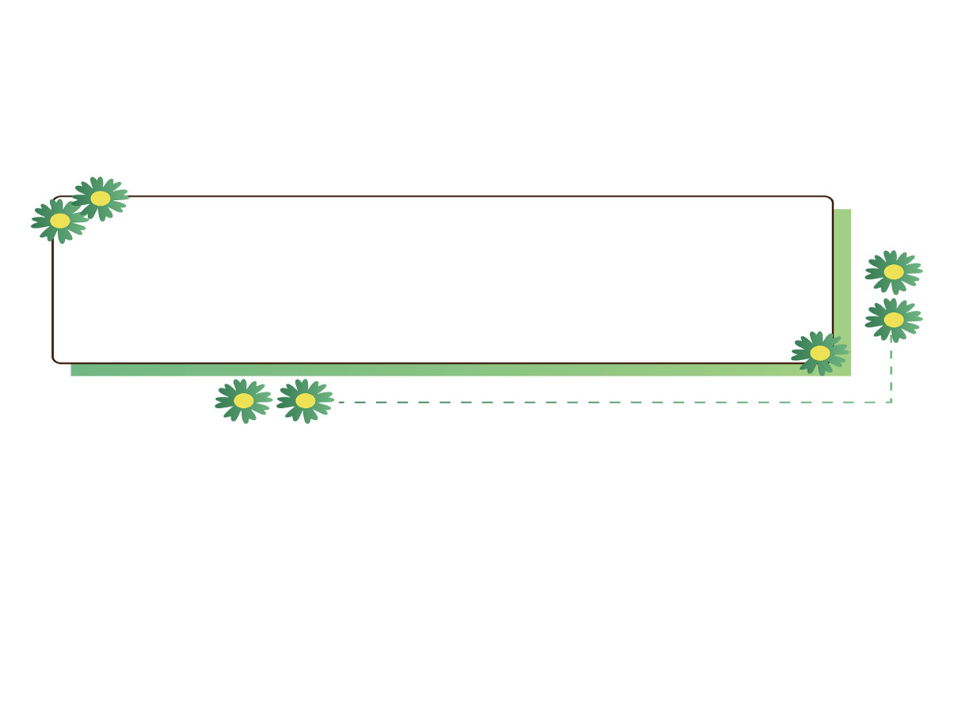

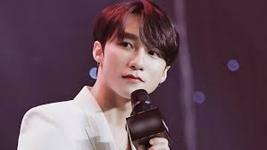
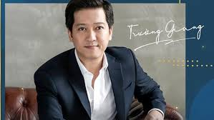



Giải nghĩa từ
nổi tiếng
tiếng lành đồn xa được nhiều người biết đến
sửng sốt
Hết sức ngạc nhiên vì quá bất ngờ

Slide 12
Luyện đọc câu dài
Một cuốn sách chỉ toàn chữ A không thể là cuốn sách mà mọi người muốn đọc.
Chúng tôi luôn ở bên nhau và cần có nhau trên những trang sách.

Slide 13
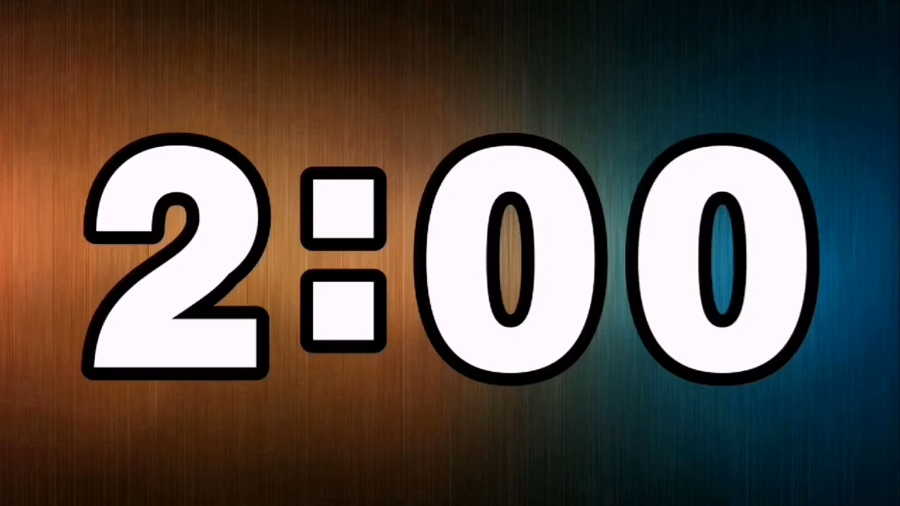
CHỮ A VÀ NHỮNG NGƯỜI BẠN
Tôi là chữ A. Từ lâu, tôi đã nổi tiếng. Hễ nhắc đến tên tôi, ai cũng biết. Khi vui sướng quá, người ta thường reo lên tên tôi. Khi ngạc nhiên, sửng sốt, người ta cũng gọi tên tôi.
Tôi đứng đầu bảng chữ cái tiếng Việt. Trong bảng chữ cái của nhiều nước, tôi cũng được người ta trân trọng xếp ở đầu hàng. Hằng năm, cứ đến ngày khai trường, rất nhiều trẻ em làm quen với tôi trước tiên.
Tôi luôn mơ ước chỉ mình tôi làm ra một cuốn sách. Nhưng rồi, tôi nhận ra rằng, nếu chỉ một mình, tôi chẳng thể nói được với ai điều gì. Một cuốn sách chỉ toàn chữ A không thể là cuốn sách mà mọi người muốn đọc. Để có cuốn sách hay, tôi cần các bạn B, C, D, Đ, E,…
Chúng tôi luôn ở bên nhau và cần có nhau trên những trang sách.
Các bạn nhỏ hãy gặp chúng tôi hằng ngày nhé!
(Theo Trần Hoài Dương)
Luyện đọc theo nhóm

Slide 14
CHỮ A VÀ NHỮNG NGƯỜI BẠN
Thi đọc
Tôi là chữ A. Từ lâu, tôi đã nổi tiếng. Hễ nhắc đến tên tôi, ai cũng biết. Khi vui sướng quá, người ta thường reo lên tên tôi. Khi ngạc nhiên, sửng sốt, người ta cũng gọi tên tôi.
Tôi đứng đầu bảng chữ cái tiếng Việt. Trong bảng chữ cái của nhiều nước, tôi cũng được người ta trân trọng xếp ở đầu hàng. Hằng năm, cứ đến ngày khai trường, rất nhiều trẻ em làm quen với tôi trước tiên.
Tôi luôn mơ ước chỉ mình tôi làm ra một cuốn sách. Nhưng rồi, tôi nhận ra rằng, nếu chỉ một mình, tôi chẳng thể nói được với ai điều gì. Một cuốn sách chỉ toàn chữ A không thể là cuốn sách mà mọi người muốn đọc. Để có cuốn sách hay, tôi cần các bạn B, C, D, Đ, E,…
Chúng tôi luôn ở bên nhau và cần có nhau trên những trang sách.
Các bạn nhỏ hãy gặp chúng tôi hằng ngày nhé!
(Theo Trần Hoài Dương)

Slide 15
Tuần 11
Thứ Hai, ngày 18 tháng 11 năm 2024
Tiếng Việt
Bài 19. Chữ A và những người bạn (tiết 1)

Slide 16

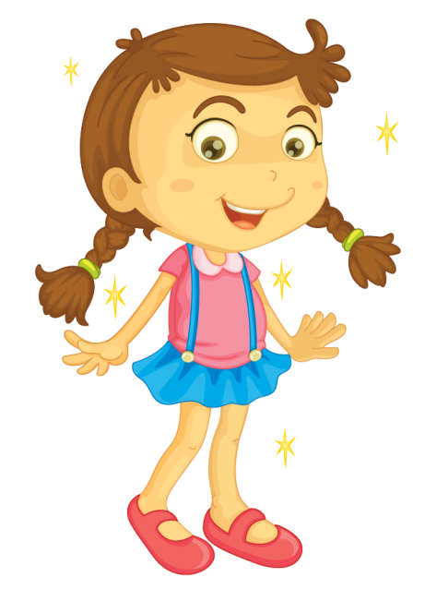
Trả lời câu hỏi
Notes:
Bài giảng thiết kế bởi: Hương Thảo - tranthao121006@gmail.com

Slide 17

1. Trong bảng chữ cái tiếng Việt, chữ A đứng ở vị trí nào?
→ Trong bảng chữ cái tiếng Việt, chữ A đứng đầu.
2. Chữ A mơ ước điều gì?
→ Chữ A mơ ước một mình nó làm ra một cuốn sách.

Slide 18
3. Chữ A nhận ra điều gì?
→ Chữ A nhận ra rằng, nếu chỉ có một mình, chữ A chẳng thể nói được điều gì với ai.
4. Chữ A muốn nhắn nhủ điều gì với các bạn?
a. Chăm viết chữ cái
b. Chăm đọc sách
c. Chăm xếp các chữ cái

Slide 19

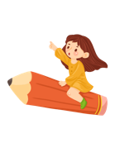
Chữ A và những người bạn
Tôi là chữ A. Từ lâu, tôi đã nổi tiếng. Hễ nhắc đến tên tôi, ai cũng biết. Khi vui sướng quá, người ta thường reo lên tên tôi. Khi ngạc nhiên, sửng sốt, người ta cũng gọi tên tôi.
Tôi đứng đầu bằng chữ cái tiếng Việt. Trong bảng chữ cái của nhiều nước, tôi cũng được người ta trân trọng xếp ở đầu hàng. Hằng năm, cứ đến ngày khai trường, rất nhiều trẻ em làm quen với tôi trước tiên.
Tôi luôn mơ ước chỉ mình tôi làm ra một cuốn sách. Nhưng rồi, tôi nhận ra rằng, nếu chỉ một mình, tôi chẳng thể nói được với ai điều gì. Một cuốn sách chỉ toàn chữ A không thể là cuốn sách mà mọi người muốn đọc. Để có cuốn sách hay, tôi cần các bạn B, C, D, Đ, E,…
Chúng tôi luôn ở bên nhau và cần có nhau trên những trang sách.
Các bạn nhỏ hãy gặp chúng tôi hằng ngày nhé!
( Theo Trần Hoài Dương)
Luyện đọc lại toàn bài

Slide 20

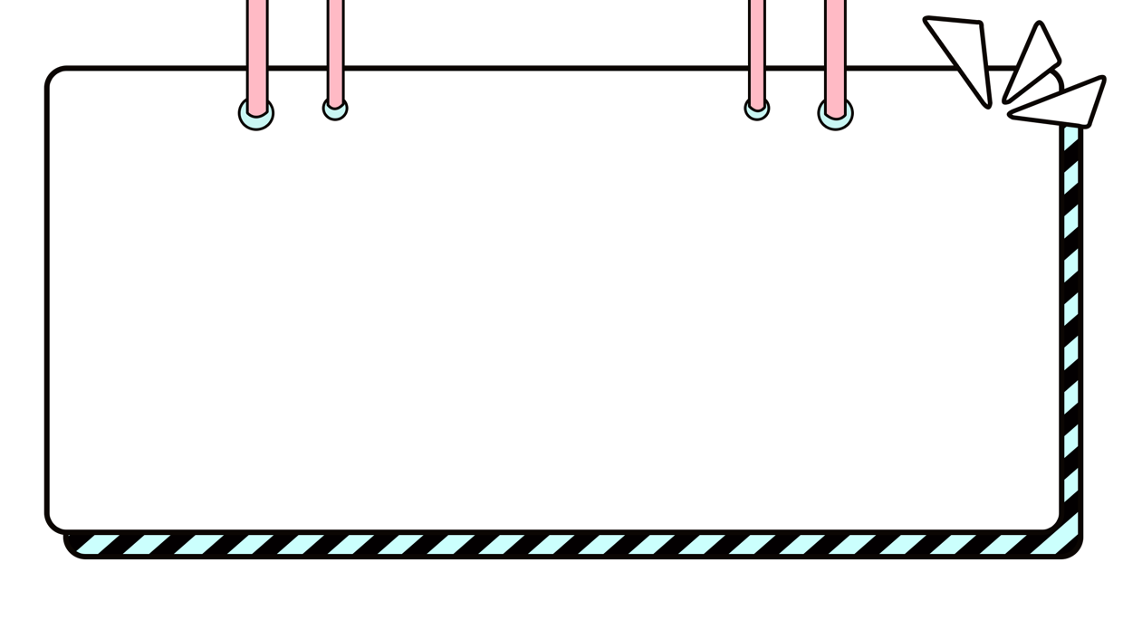
Luyện tập

Slide 21
Nói tiếp lời của chữ A để cảm ơn các bạn chữ:
Cảm ơn các bạn. Nhờ có các bạn, chúng ta đã ……………………………………………………..………
làm nên những cuốn sách hay.
2. Những từ nào dưới đây chỉ cảm xúc?
vui sướng
ngạc nhiên
nổi tiếng

Slide 22

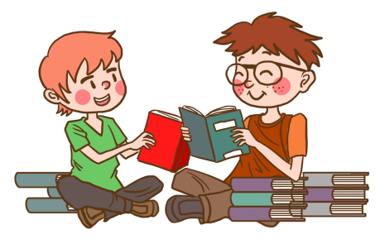
Design by: Hương Thảo – tranthao121004@gmail.com
Củng cố, dặn dò
Notes:
Bài giảng thiết kế bởi: Hương Thảo - tranthao121006@gmail.com

